Slide 1
Essen und Trinken

Slide 2
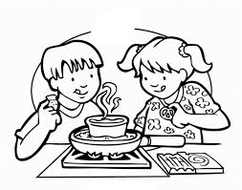
ŠPAJZ?
Germanismus = das Wort aus der deutschen Sprache
speisen = essen
fun fact = die Stadt Essen in Deutschland

Slide 3
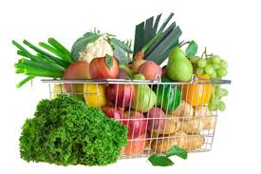
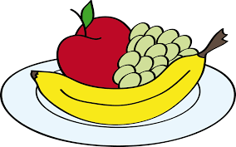
Eins ist sicher! Essen und Trinken machen Spaß! Beim Trinken und Essen wird die Kummer vergessen! ☺ ☺ ☺ ☺ ☺
Was esst ihr gern? Was ist euer Lieblingssessen?
Was trinkt ihr gern? Was ist euer Lieblingsgetränk?
Esst ihr gesund ☺ oder ungesund ☹? Mögt ihr lieber Gemüse und Obst oder Pizza?

Slide 4
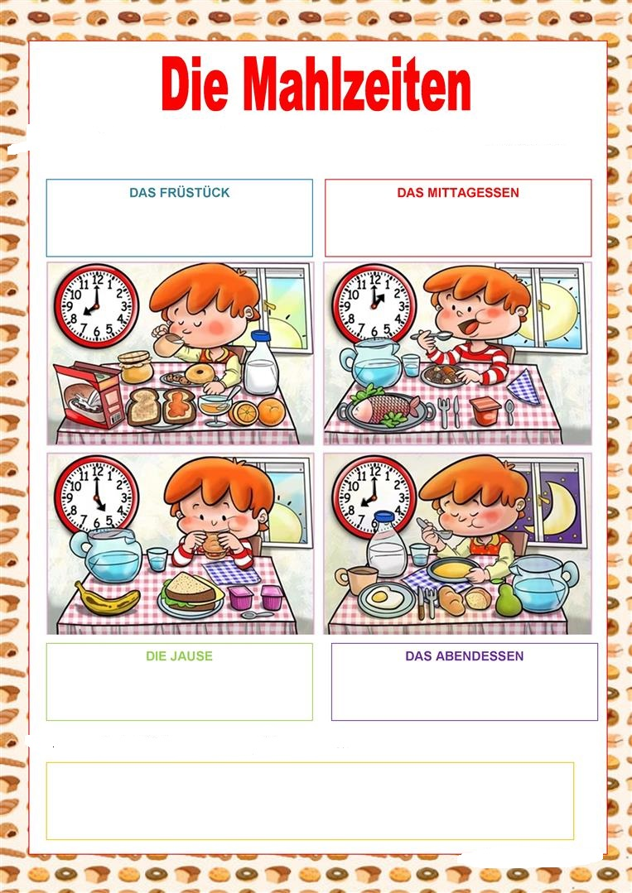
! die Jause = Imbiss, Zwischenmahlzeit, Snack

Slide 5
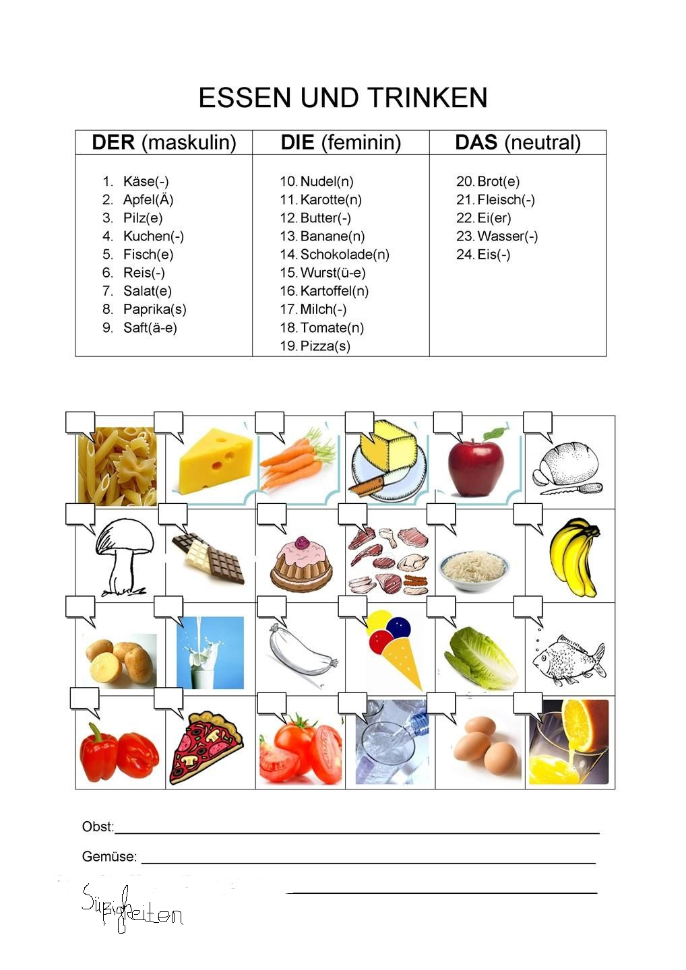

Slide 6
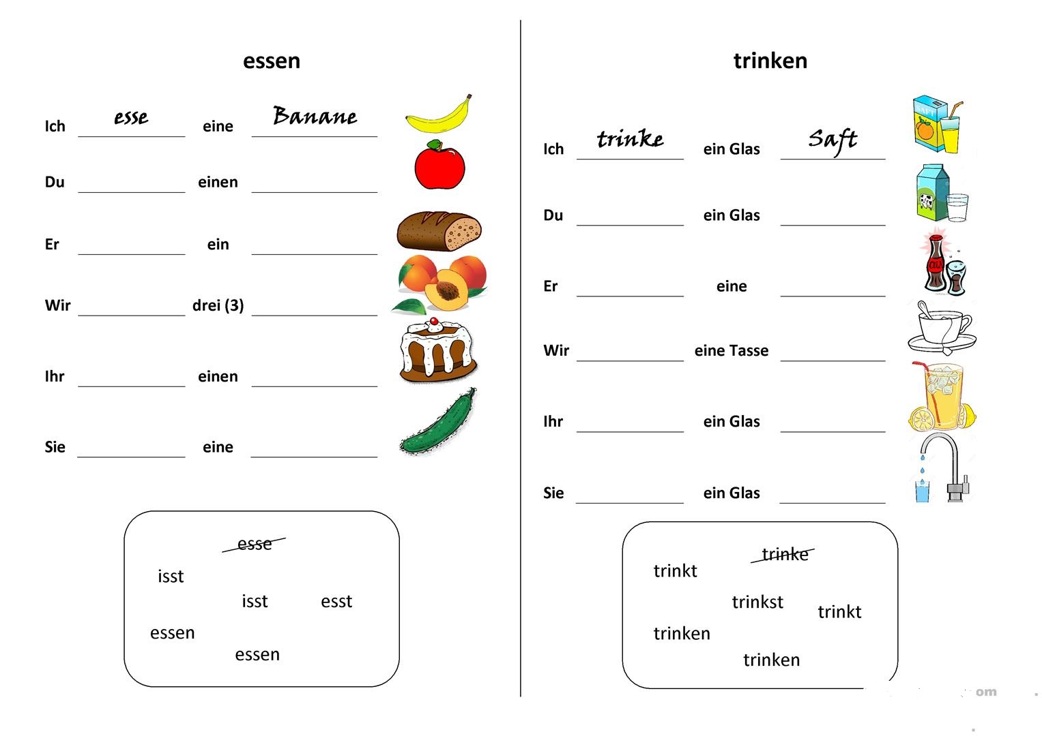

Slide 7
kleine Übersicht
LB = Lehrbuch
AB = Arbeitsbuch
S = Seite(n)
A = Aufgabe(n)
HA = Hausaufgaben
Wh. = Wiederholung
CD + Wortliste!
neue Lektion im LB
S 74, A 1
Aufgaben im AB
S 50,51,52, + 53,A 7

